Slide 1

Bezpieczne wakacje 2016

Slide 2
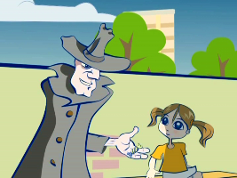

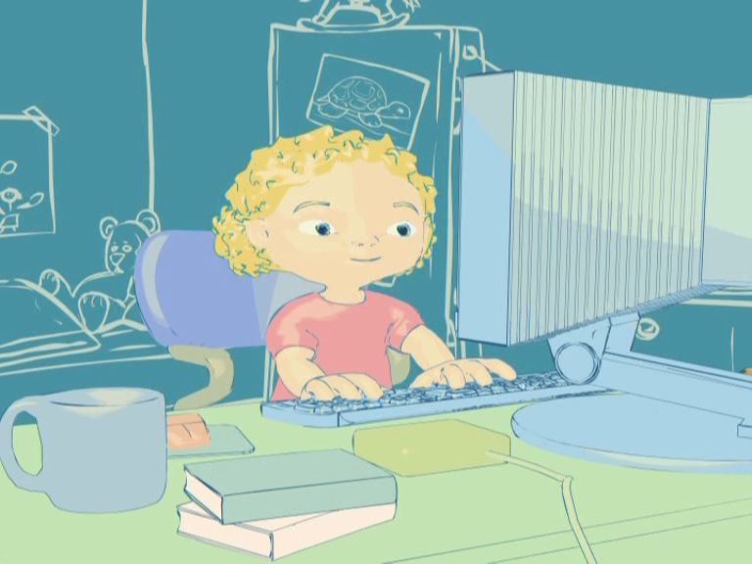
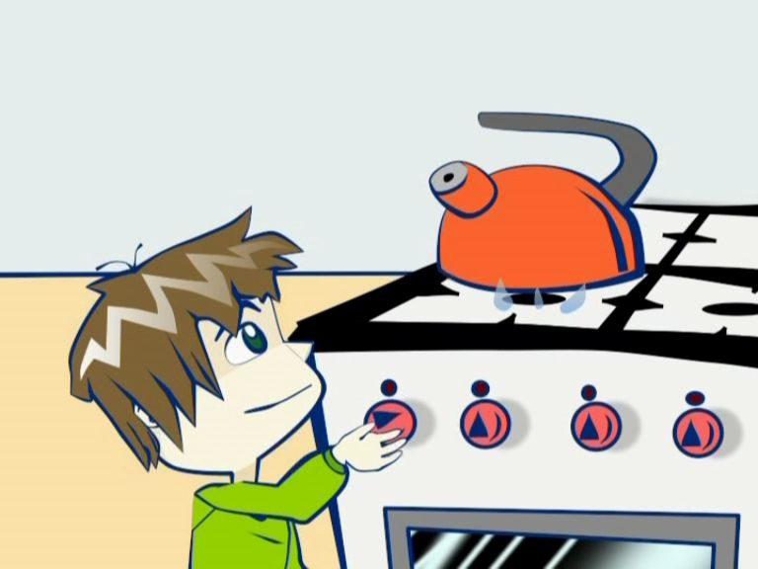
Bezpiecznie w miejscu zamieszkania
Zagrożenia:
Internet,
nieznajomy,
gaz, ogień, prąd elektryczny, woda.

Slide 3
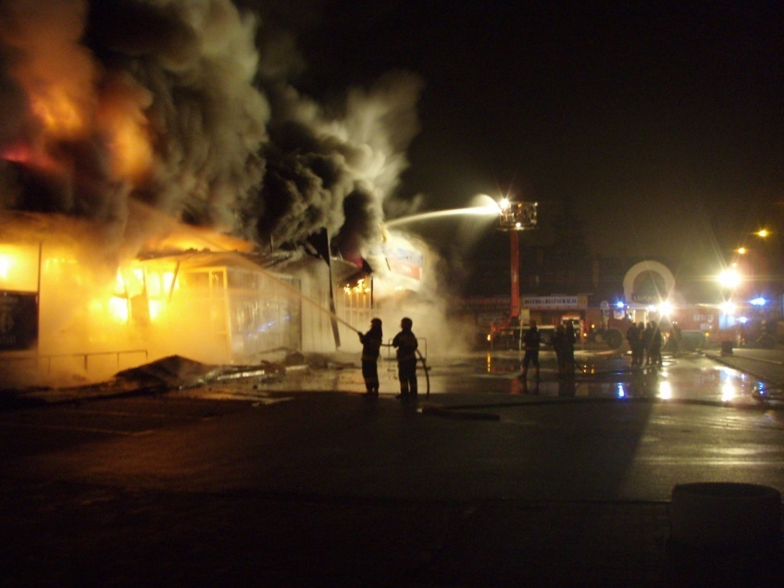
Bezpiecznie w domu
ogień,
w domu bardzo łatwo zaprószyć ogień, co może doprowadzić do pożaru i groźnych poparzeń
prąd elektryczny,
większość urządzeń znajdujących się w gospodarstwie domowym zasilana jest energią elektryczną, dlatego też należy zachować szczególną ostrożność podczas ich używania, bezpośredni kontakt z prądem elektrycznym może doprowadzić do groźnego porażenia i spowodować nieodwracalne kalectwo lub zgon

Slide 4
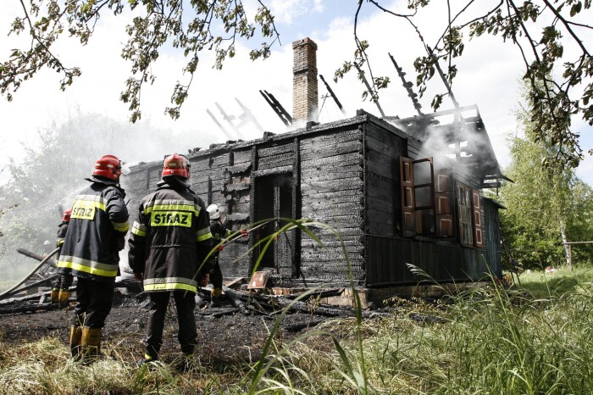
Bezpiecznie w domu
gaz,
ulatnianie się gazu może spowodować groźne dla zdrowia, a nawet dla życia zatrucie organizmu każdego człowieka, ponadto może doprowadzić do wybuchu
woda
cieknący kran, niedokręcony zawór czy nieszczelny wąż do pralki, mogą spowodować zalanie całego mieszkania. Dlatego zawsze należy sprawdzać czy dobrze zakręciliśmy wodę.

Slide 5
INTERNET
W Internecie kryje się wiele zagrożeń.
Internet to rzecz tworzona przez wiele osób, a jego istotą są kontakty między ludźmi.
Korzystając z niego można poznać osoby, o podobnych zainteresowaniach, swoich rówieśników i innych użytkowników.
Dzięki niemu możemy zawierać cenne znajomości z ludźmi, których w przeciwnym razie być może nigdy byśmy nie spotkali.

Slide 6
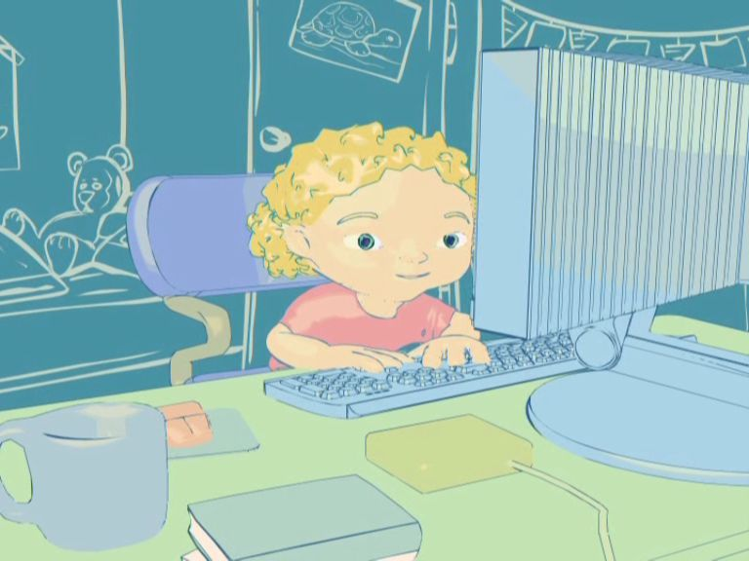
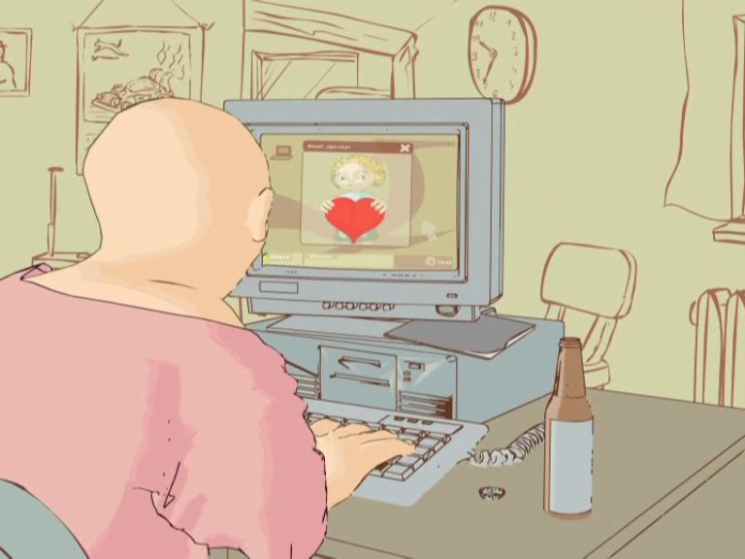
Niebezpieczne kontakty z „nieznajomym”
Czy to co piszą o sobie osoby spotkane w Sieci jest prawdą?
Czy mamy pewność, że nasz internetowy znajomy jest osobą, za którą się podaje, szczególnie wtedy, kiedy znajomość internetowa staje się bliższa, a zwłaszcza, gdy ma się przenieść do prawdziwego świata!?
Czy rodzice powinni wiedzieć o planowanym spotkaniu ze znajomym z Sieci, żeby móc zapewnić nam bezpieczeństwo?

Slide 7
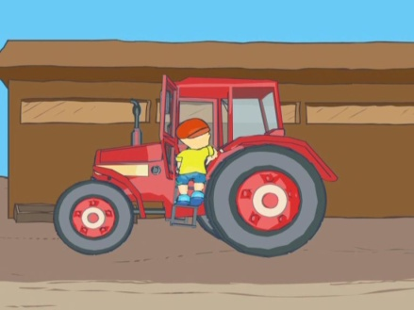
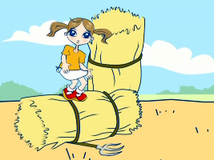
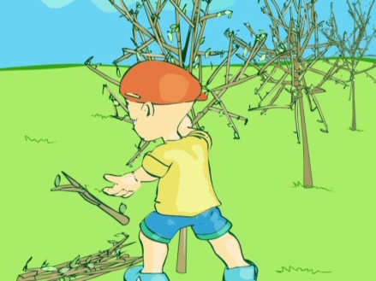
Prace polowe
Każda pracująca maszyna stanowi potencjalne zagrożenie.
Każdy kontakt ze zwierzętami gospodarczymi wiąże się z ryzykiem.
Każda praca z chemicznymi środkami ochrony roślin niesie niebezpieczeństwo zatrucia.
Nawet podczas obserwacji pracy rodziców lub przebywaniu w otoczeniu maszyn i zwierząt gospodarczych należy zachować szczególną ostrożność.
Traktor można prowadzić tylko wtedy jeśli posiadamy prawo jazdy, czyli po ukończeniu 18 roku życia

Slide 8
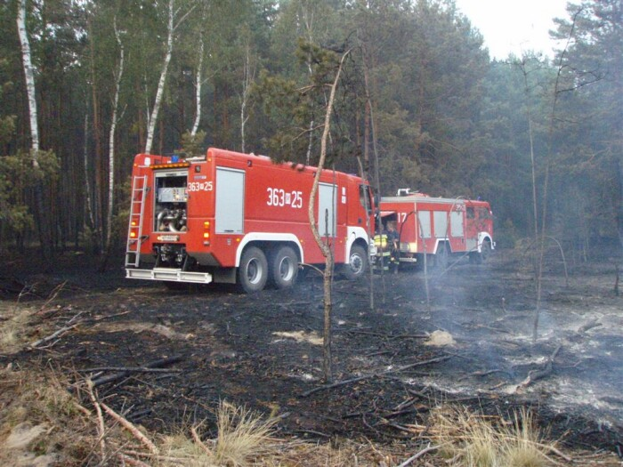
Prace polowe
W wyniku wypalenia trawy dochodzi do wielu szkodliwych procesów, tj.:
ziemia wyjaławia się, zahamowany zostaje bardzo pożyteczny, naturalny rozkład resztek roślinnych oraz asymilacja azotu z powietrza,
do atmosfery przedostaje się szereg związków chemicznych będących truciznami zarówno dla ludzi jak i zwierząt,
niszczone są miejsca lęgowe oraz ginie wiele gatunków zwierząt gnieżdżących
się na ziemi i w krzewach.
Należy pamiętać, że po zimie trawy są wysuszone i palą się bardzo szybko. W rozprzestrzenianiu ognia pomagają także powiewy wiatru. W przypadku gwałtownej zmiany jego kierunku, pożary bardzo często wymykają się spod kontroli i przenoszą na pobliskie lasy i zabudowania.

Slide 9
Niebezpieczne zwierzęta
JAK ZACHOWAĆ SIĘ W RAZIE ATAKU PSA?
Agresywny pies wysyła znaki ostrzegawcze:
ma zjeżoną sierść, położone uszy, sztywne nogi, uniesiony ogon,
warczy, szczeka, pokazuje zęby, skacze dookoła osoby, którą osacza.
Co wtedy zrobić?
Stań, nie uciekaj.
Nie patrz psu w oczy, nie okazuj strachu.
Nie odwracaj się, zwłaszcza jeśli jest duży, bo gdy skoczy na ciebie, może Cię przewrócić.
Stań do psa bokiem, na lekko rozstawionych nogach. To pozwali Ci utrzymać równowagę.
Staraj się przyjąć pozycję żółwia. Ochronisz te części ciała, które zwykle gryzie pies.

Slide 10
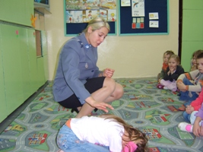
Niebezpieczne zwierzęta
Tak przyjmuje się pozycję żółwia:
spleć dłonie do wewnątrz,
schowaj kciuki do środka,
załóż ręce na kark,
osłoń nimi także uszy,
kucnij,
przyciągnij głowę do kolan.
Pies, zniechęcony taką postawą i brakiem reakcji ze strony ofiary, na ogół odchodzi.

Slide 11
PIESZY
W
RUCHU DROGOWYM

Slide 12
Pieszy w ruchu drogowym
Dziecko w wieku
do 7 lat może korzystać
z drogi tylko pod opieką osoby,
która osiągnęła wiek
co najmniej 10 lat.

Slide 13
Pieszy w ruchu drogowym
Pieszy w wieku do 15 lat, poruszając
się po drodze po zmierzchu, poza obszarem zabudowanym, jest obowiązany używać elementów odblaskowych w sposób widoczny
dla innych uczestników ruchu.

Slide 14
Pieszy w ruchu drogowym
Pieszy jest obowiązany korzystać z chodnika lub drogi dla pieszych, a w razie ich braku – z lewego pobocza. Jeżeli nie ma pobocza lub czasowo nie można z niego korzystać, pieszy może korzystać z lewej strony jezdni, pod warunkiem zajmowania miejsca jak najbliżej jej krawędzi i ustępowania miejsca nadjeżdżającemu pojazdowi.

Slide 15
ROWERZYŚCI
kartę rowerową można uzyskać po ukończeniu 10 lat
Kierujący rowerem jest obowiązany korzystać z drogi dla rowerów lub z drogi
dla rowerów i pieszych.
Kierujący rowerem, korzystając z drogi
dla rowerów i pieszych,
jest obowiązany zachować szczególną ostrożność i ustępować miejsca pieszym.

Slide 16


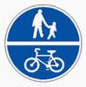
ZNAKI SZCZEGÓLNE
Rowerzyści i piesi korzystają z tej strony drogi którą wskazuje znak.
Piesi korzystają z całej szerokości drogi.
Kierujący rowerami mają obowiązek ustąpić miejsca pieszym.

Slide 17


Bezpieczny wypoczynek nad wodą

Slide 18

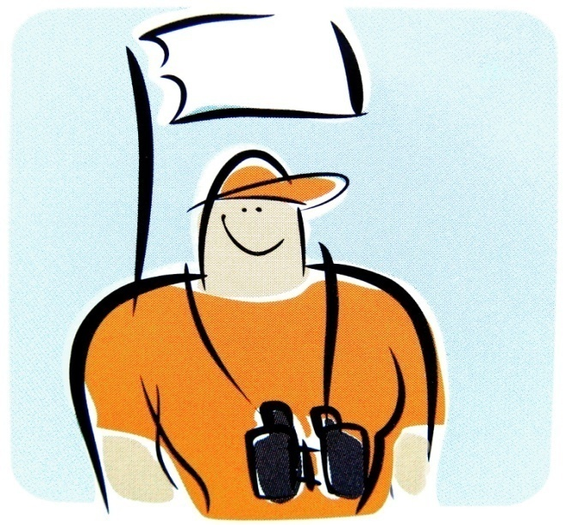
Zanim wejdziesz do wody:
Kąp się zawsze pod okiem osób dorosłych najlepiej na strzeżonych plażach;
Przed wejściem do wody sprawdź czy można się kąpać (biała flaga- można się kąpać, czerwona – zakaz kąpieli);

Slide 19
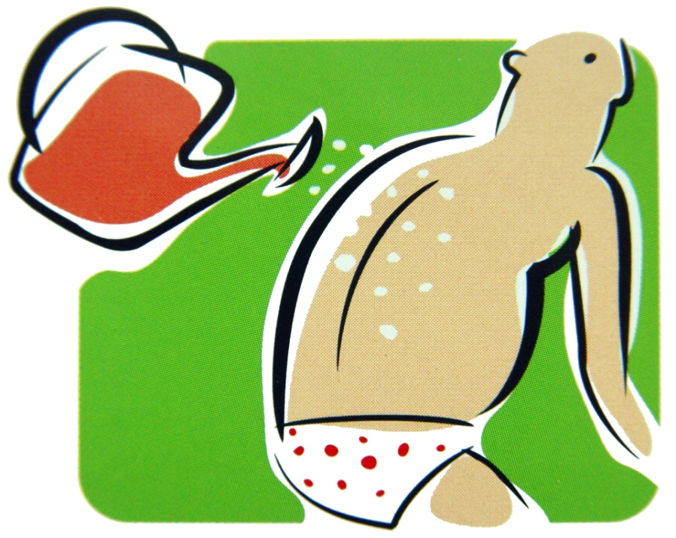
Zanim wejdziesz do wody:
Jeśli jesteś rozgrzany nie wskakuj raptownie do wody. Najlepiej najpierw trochę się zamocz;
Jeśli niedawno jadłeś odczekaj trochę

Slide 20


W wodzie:
Zanurzaj się stopniowo;
Nawet, jeśli dobrze pływasz nie wypływaj poza czerwone boje;

Slide 21
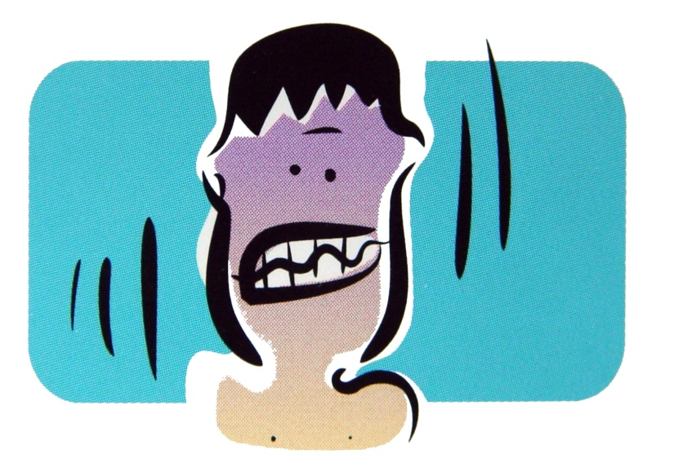
W wodzie:
Jeśli nie umiesz pływać –nie przekraczaj linii wyznaczonych przez żółte boje. Kąp się tylko w miejscach, w których masz grunt pod nogami;
Nie kąp się zbyt długo. Jeśli czujesz zmęczenie, lub jest ci zimno – wracaj na brzeg;

Slide 22
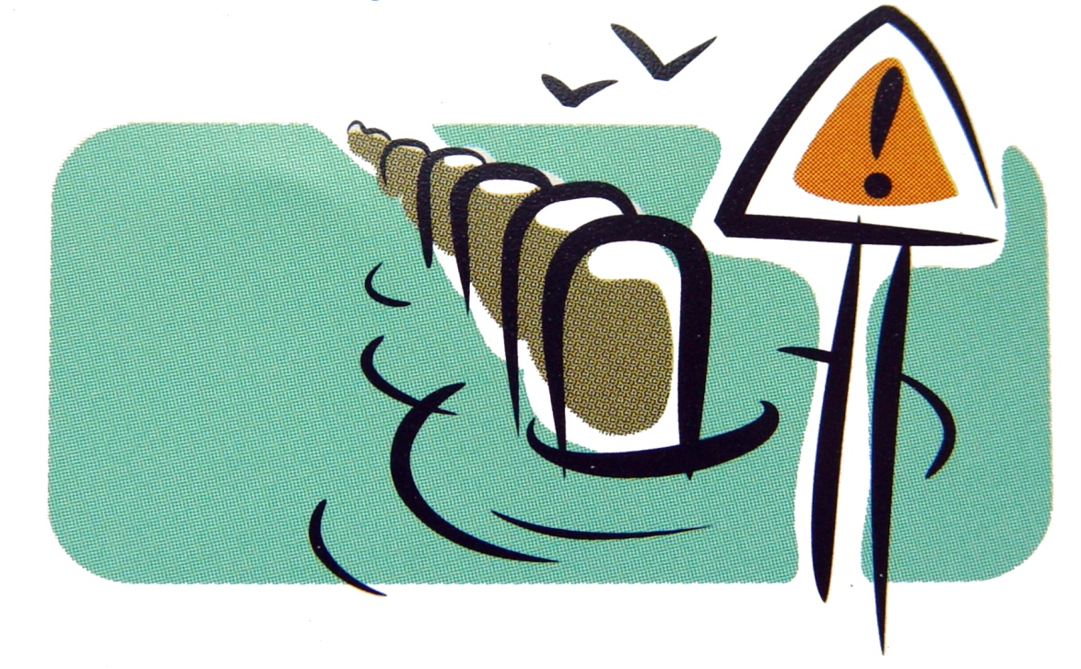
W wodzie:
Nie kąp się nigdy w pobliżu ostróg. Nie chodź też po nich. Ostrogi są śliskie – łatwo można z nich spaść, są też obrośnięte przez małże – można się pokaleczyć.

Slide 23
W wodzie:
Nie skacz do nieznanej wody. Zawsze wcześniej sprawdzaj głębokość i dno zbiornika.
Korzystaj ze sprzętu wodnego (łódek, kajaków, żaglówek) zawsze w kapoku.
Nie przeceniaj swoich umiejętności, nie daj się podpuszczać kolegom – możesz stracić siły i trudno będzie wrócić do brzegu.

Slide 24
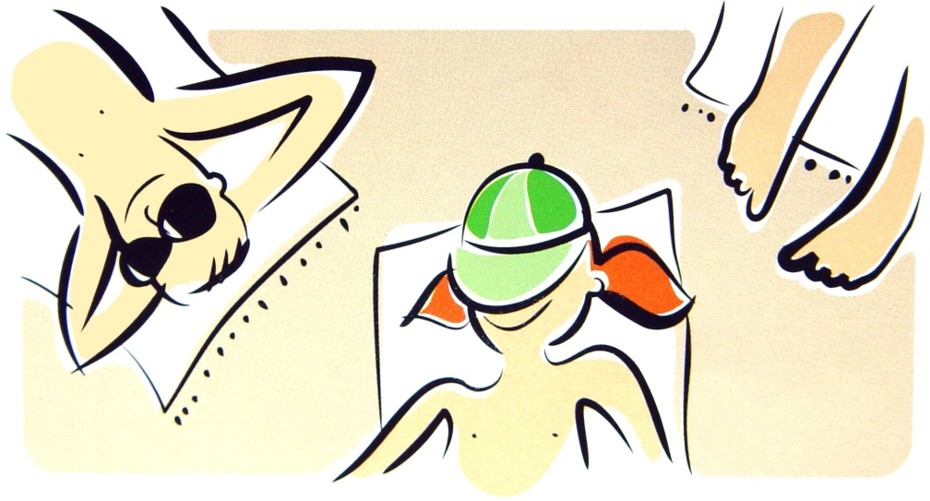
Po wyjściu z wody;
Wytrzyj się ręcznikiem, odpocznij i zagrzej zanim znowu wejdziesz do wody.
Opalaj się z umiarem, używaj kremów z filtrem UV. Noś coś na głowie i okulary przeciwsłoneczne

Slide 25
NAJCZĘSTSZE PRZYCZYNY UTONIĘĆ
Niepotrzebna brawura, przecenianie swoich sił i umiejętności pływackich
Pływanie w stanie nietrzeźwym. Alkohol powoduje zaburzenia zmysłu równowagi i orientacji
Brak umiejętności pływania
Niedocenianie niebezpieczeństwa w wodzie

Slide 26
NAJCZĘSTSZE PRZYCZYNY UTONIĘĆ
Pływanie w miejscach zabronionych
Skoki "na główkę" do wody nieznanej
Pływanie obok statków, barek i łodzi motorowych, w pobliżu śluz i zapór wodnych
Siadanie na rufie kajaku lub na burcie łodzi
Nieumiejętność postępowania w przypadku wywrócenia się kajaku lub łodzi

Slide 27


Uwaga na znaki
Biała flaga – można się kąpać
Czerwona flaga – zakaz kąpieli

Slide 28


Uwaga na znaki
Kąpiel wzbroniona
Skakanie do wody wzbronione

Slide 29


Uwaga na znaki
Wiry
Niebezpieczna głębokość

Slide 30

Niebezpieczeństwa skoków do wody

Slide 31

Oznaczenie niebezpiecznych miejsc nad wodą
W 2009 roku z inicjatywy Samorządu Województwa Mazowieckiego oraz Mazowieckiej KomendyWojewódzkiej Policji rozpoczęto akcję oznaczania niebezpiecznych miejsc nad wodą.
Na Mazowszu aż 63 wskazane przez policję miejsca oznaczone są lub będą znakiem CZARNY PUNKT WODNY. Oznakowane będą głównie dzikie plaże, czyli punkty, w których do tej pory dochodziło do największej liczby utonięć. Przyczyną wypadków były głównie niebezpieczne wiry, ukształtowanie dna czy też zbytnia brawura kąpiących.

Slide 32
Gdy wzywasz pomoc

Slide 33
Pamiętaj !!!
Podaj adres i opis miejsca zdarzenia (punkt odniesienia – most, przystań, itp.)
Przedstaw się, i podaj numer, z którego dzwonisz
Opisz stan ofiary wypadku

Slide 34
Numery telefonów alarmowych

Slide 35
Z telefonu komórkowego
112

Slide 36
Pogotowie ratunkowe – 999
Straż Pożarna – 998
Policja – 997
WOPR – 0 601 100 100

Slide 37
DZIękujemy za uwagę

